Slide 1
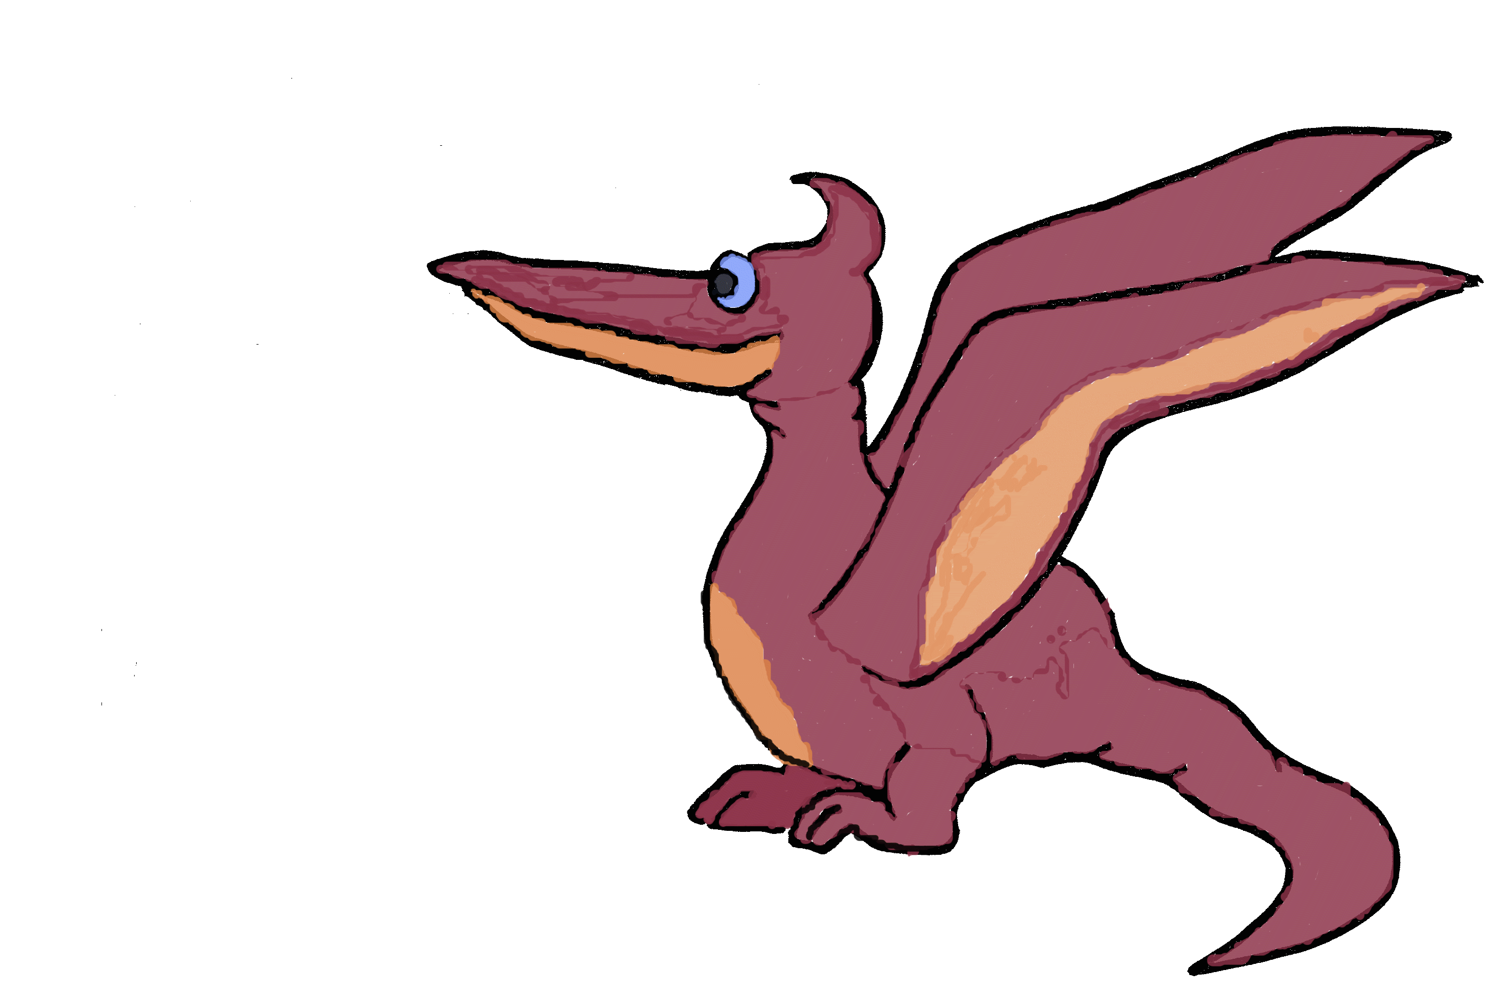
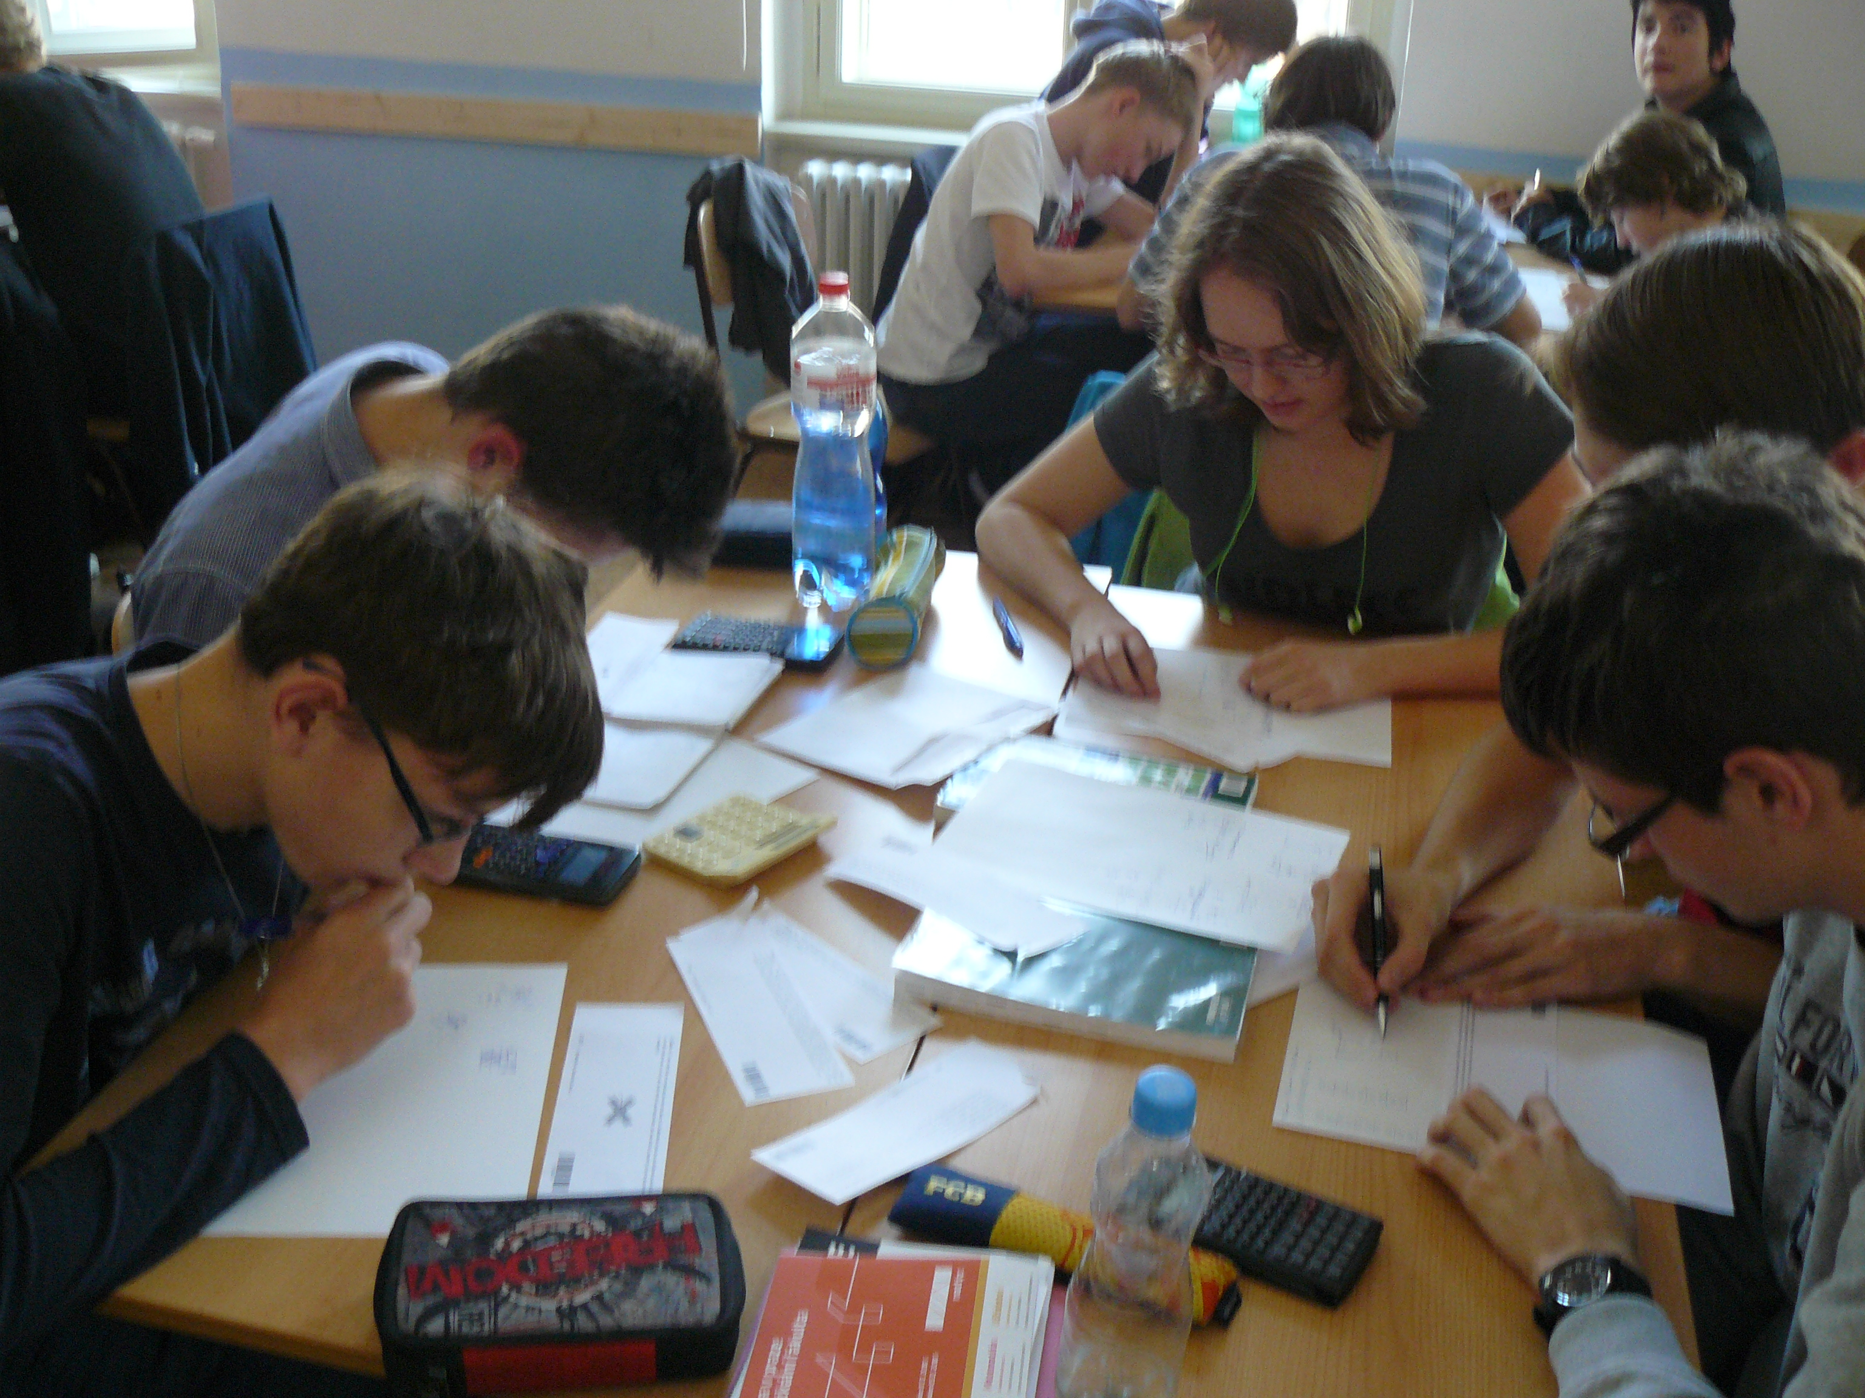
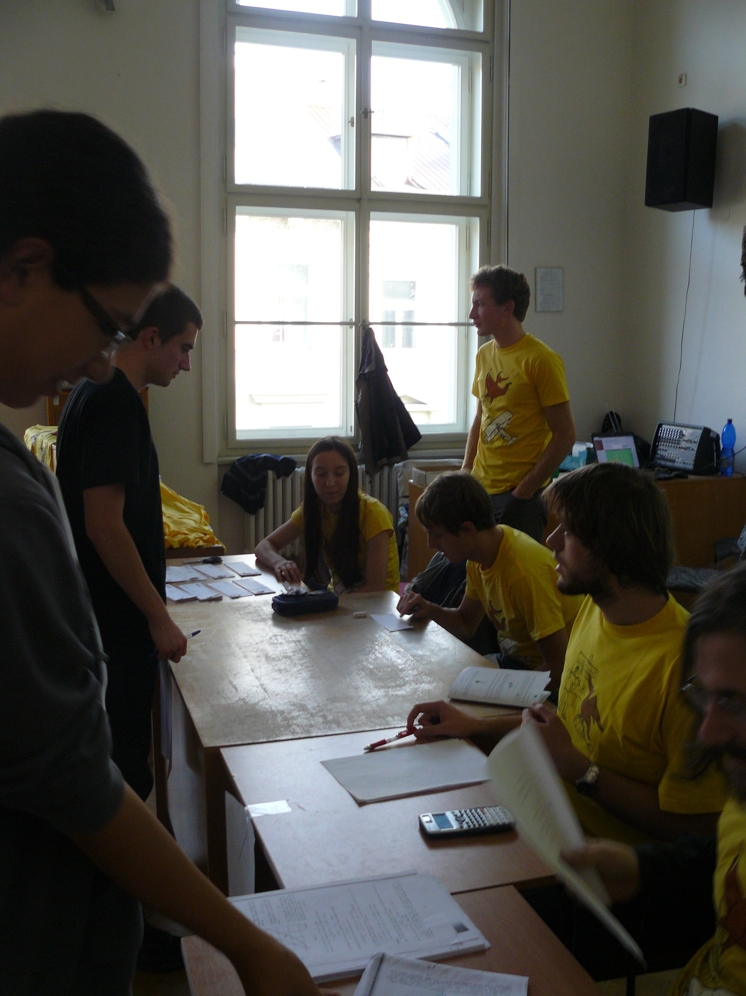
FYKOSí Fyziklání & Fyzikální Náboj & Fyziklání Online
Týmové fyzikální soutěže pořádané a spolupořádané FYKOSem
Notes:
Tuto šablonu jsme navrhli tak, aby každý člen projektového týmu měl sadu snímků s vlastním motivem, kde by mohl prezentovat svůj výzkum. Nový snímek do svojí vlastní sady přidáte takto:
Označte si, kam chcete snímek přidat: Vyberte stávající snímek v podokně Miniatury, klikněte na tlačítko Nový snímek, pak vyberte rozložení.
Nový snímek dostane stejný motiv jako předchozí vybraný snímek.
Buďte opatrní! Nerozzlobte své prezentující kolegy nechtěnou změnou jejich motivů. To se může stát, pokud na kartě Návrh zvolíte motiv Varianty, který změní do příslušné podoby všechny snímky v prezentaci.

Slide 2
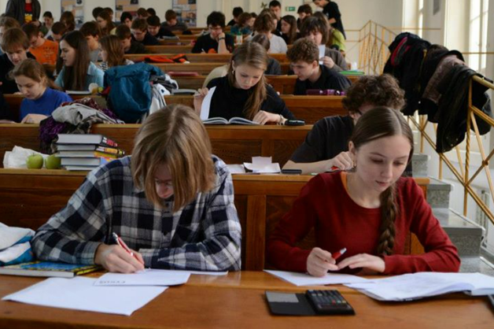
FYKOSí Fyziklání
5 členů týmu - 5 baget
50 úloh (přibližně)
3 hodiny
A super ceny (a hlavně dobrý pocit)!
Soutěž spoluvyhlašována MŠMT, nejstarší kategorie zařazena do programu Excelence
Notes:
Tuto šablonu jsme navrhli tak, aby každý člen projektového týmu měl sadu snímků s vlastním motivem, kde by mohl prezentovat svůj výzkum. Nový snímek do svojí vlastní sady přidáte takto:
Označte si, kam chcete snímek přidat: Vyberte stávající snímek v podokně Miniatury, klikněte na tlačítko Nový snímek, pak vyberte rozložení.
Nový snímek dostane stejný motiv jako předchozí vybraný snímek.
Buďte opatrní! Nerozzlobte své prezentující kolegy nechtěnou změnou jejich motivů. To se může stát, pokud na kartě Návrh zvolíte motiv Varianty, který změní do příslušné podoby všechny snímky v prezentaci.

Slide 3
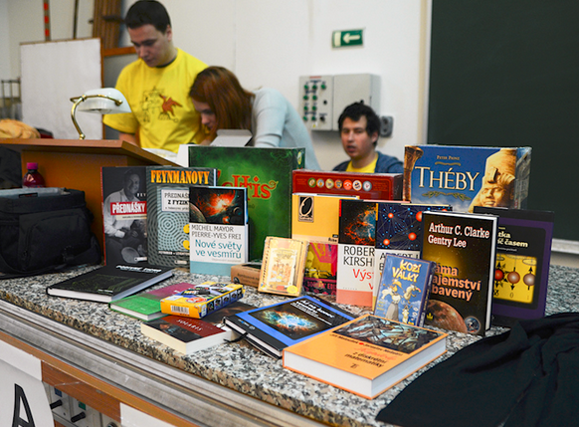
Notes:
Tuto šablonu jsme navrhli tak, aby každý člen projektového týmu měl sadu snímků s vlastním motivem, kde by mohl prezentovat svůj výzkum. Nový snímek do svojí vlastní sady přidáte takto:
Označte si, kam chcete snímek přidat: Vyberte stávající snímek v podokně Miniatury, klikněte na tlačítko Nový snímek, pak vyberte rozložení.
Nový snímek dostane stejný motiv jako předchozí vybraný snímek.
Buďte opatrní! Nerozzlobte své prezentující kolegy nechtěnou změnou jejich motivů. To se může stát, pokud na kartě Návrh zvolíte motiv Varianty, který změní do příslušné podoby všechny snímky v prezentaci.

Slide 4
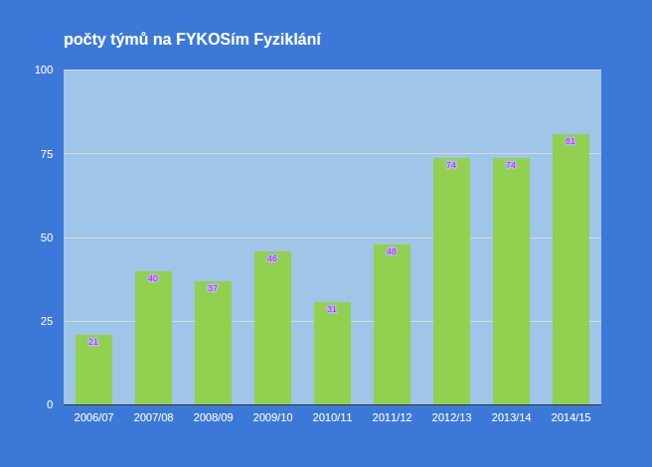
Notes:
Tuto šablonu jsme navrhli tak, aby každý člen projektového týmu měl sadu snímků s vlastním motivem, kde by mohl prezentovat svůj výzkum. Nový snímek do svojí vlastní sady přidáte takto:
Označte si, kam chcete snímek přidat: Vyberte stávající snímek v podokně Miniatury, klikněte na tlačítko Nový snímek, pak vyberte rozložení.
Nový snímek dostane stejný motiv jako předchozí vybraný snímek.
Buďte opatrní! Nerozzlobte své prezentující kolegy nechtěnou změnou jejich motivů. To se může stát, pokud na kartě Návrh zvolíte motiv Varianty, který změní do příslušné podoby všechny snímky v prezentaci.

Slide 5
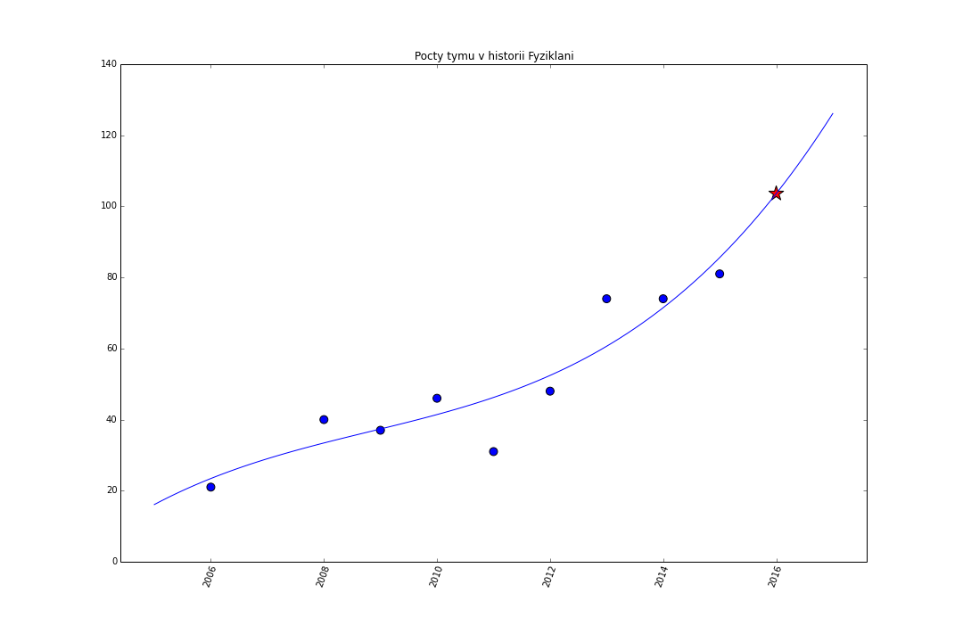
Notes:
Tuto šablonu jsme navrhli tak, aby každý člen projektového týmu měl sadu snímků s vlastním motivem, kde by mohl prezentovat svůj výzkum. Nový snímek do svojí vlastní sady přidáte takto:
Označte si, kam chcete snímek přidat: Vyberte stávající snímek v podokně Miniatury, klikněte na tlačítko Nový snímek, pak vyberte rozložení.
Nový snímek dostane stejný motiv jako předchozí vybraný snímek.
Buďte opatrní! Nerozzlobte své prezentující kolegy nechtěnou změnou jejich motivů. To se může stát, pokud na kartě Návrh zvolíte motiv Varianty, který změní do příslušné podoby všechny snímky v prezentaci.

Slide 6
Fyziklání Online
Týmy soutěží online
Kategorie:
Středoškoláci ČR
A, B, C
Středoškoláci Svět
Open - otevřena pro všechny!!
Spoluvyhlašováno MŠMT
Notes:
Tuto šablonu jsme navrhli tak, aby každý člen projektového týmu měl sadu snímků s vlastním motivem, kde by mohl prezentovat svůj výzkum. Nový snímek do svojí vlastní sady přidáte takto:
Označte si, kam chcete snímek přidat: Vyberte stávající snímek v podokně Miniatury, klikněte na tlačítko Nový snímek, pak vyberte rozložení.
Nový snímek dostane stejný motiv jako předchozí vybraný snímek.
Buďte opatrní! Nerozzlobte své prezentující kolegy nechtěnou změnou jejich motivů. To se může stát, pokud na kartě Návrh zvolíte motiv Varianty, který změní do příslušné podoby všechny snímky v prezentaci.

Slide 7
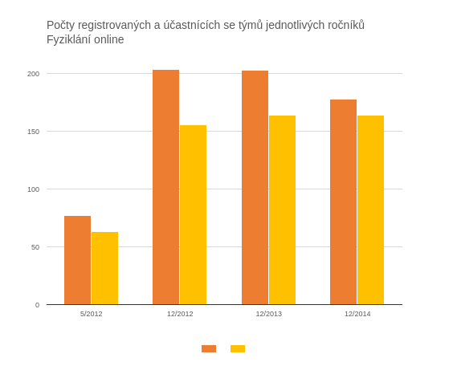
Notes:
Tuto šablonu jsme navrhli tak, aby každý člen projektového týmu měl sadu snímků s vlastním motivem, kde by mohl prezentovat svůj výzkum. Nový snímek do svojí vlastní sady přidáte takto:
Označte si, kam chcete snímek přidat: Vyberte stávající snímek v podokně Miniatury, klikněte na tlačítko Nový snímek, pak vyberte rozložení.
Nový snímek dostane stejný motiv jako předchozí vybraný snímek.
Buďte opatrní! Nerozzlobte své prezentující kolegy nechtěnou změnou jejich motivů. To se může stát, pokud na kartě Návrh zvolíte motiv Varianty, který změní do příslušné podoby všechny snímky v prezentaci.

Slide 8
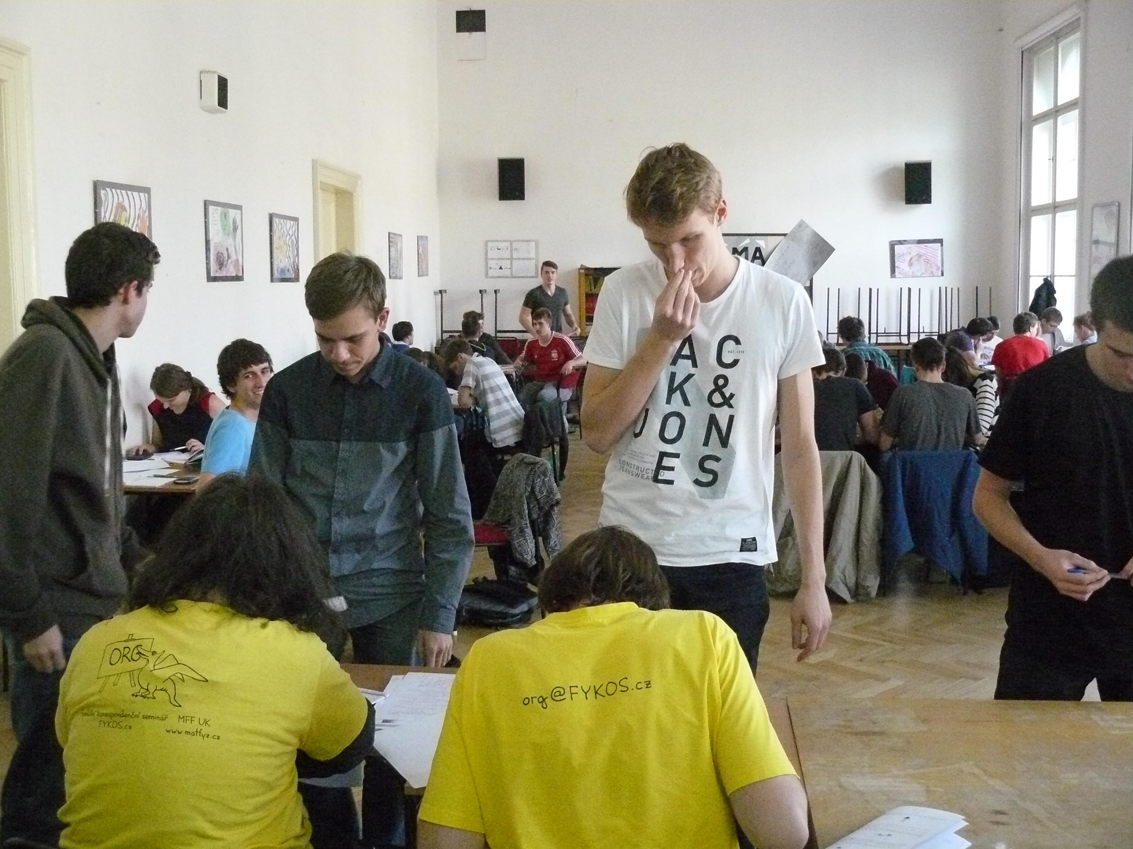
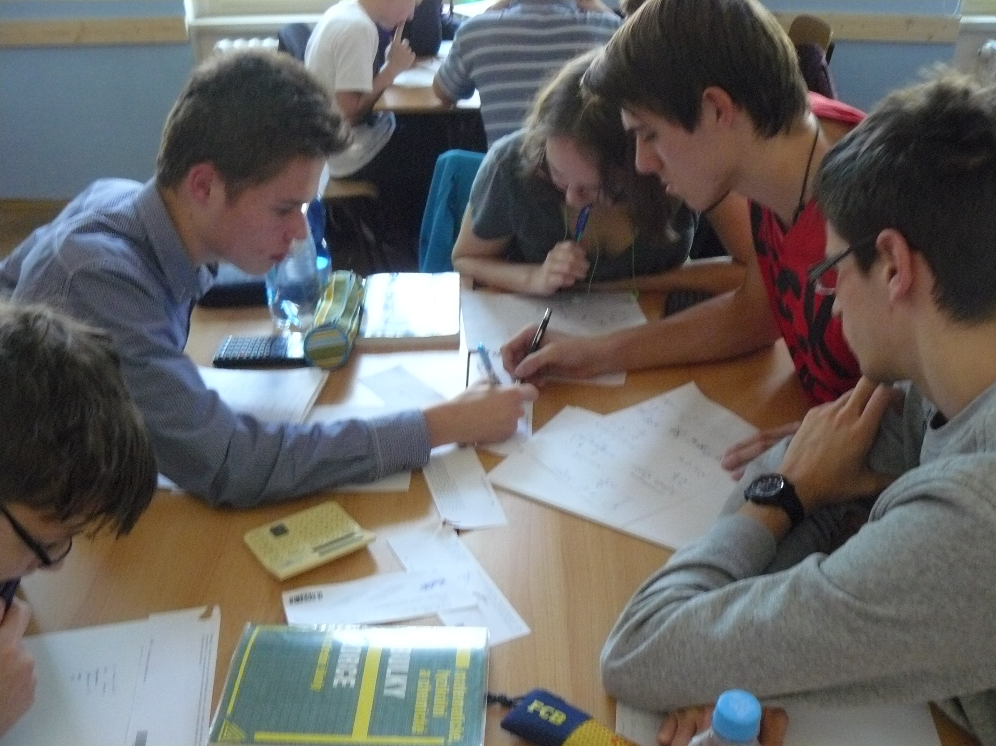
Fyzikální Náboj
Pořádáno slovenským sdružením Trojsten
Mezinárodní soutěž:
Česká republika
Slovensko
Maďarsko
Notes:
Tuto šablonu jsme navrhli tak, aby každý člen projektového týmu měl sadu snímků s vlastním motivem, kde by mohl prezentovat svůj výzkum. Nový snímek do svojí vlastní sady přidáte takto:
Označte si, kam chcete snímek přidat: Vyberte stávající snímek v podokně Miniatury, klikněte na tlačítko Nový snímek, pak vyberte rozložení.
Nový snímek dostane stejný motiv jako předchozí vybraný snímek.
Buďte opatrní! Nerozzlobte své prezentující kolegy nechtěnou změnou jejich motivů. To se může stát, pokud na kartě Návrh zvolíte motiv Varianty, který změní do příslušné podoby všechny snímky v prezentaci.

Slide 9
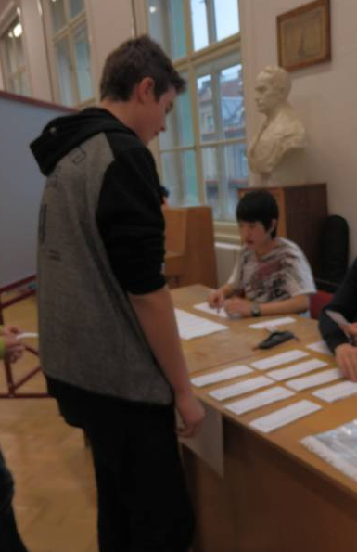
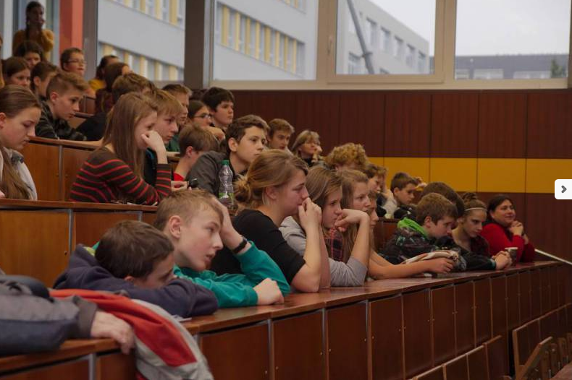
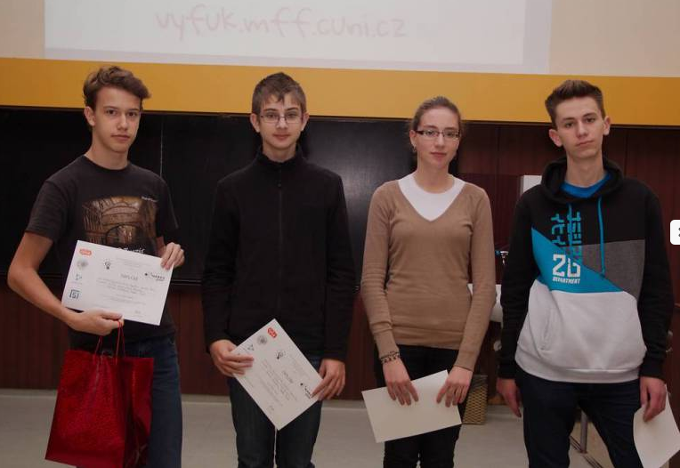
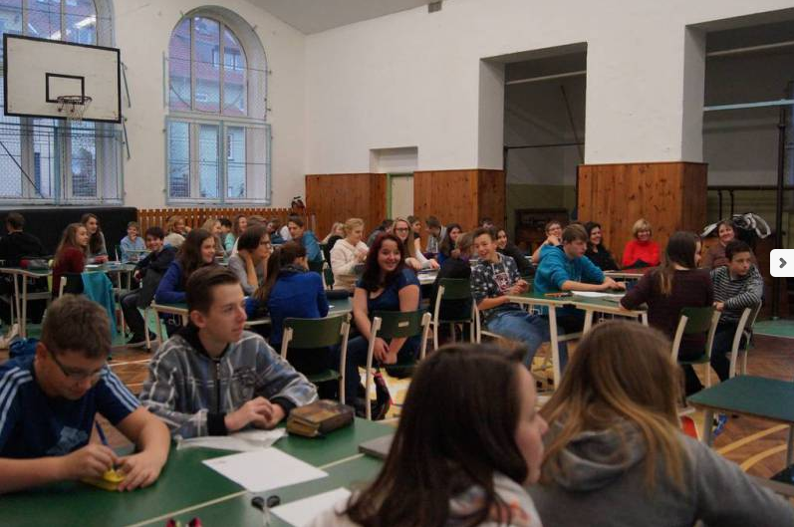
Náboj Junior
Matematicko-fyzikální Náboj pro ZŠ
V ČR organizováno Výfukem (Výpočty Fyzikálních úkolů)
Rozmístěn po mnoho místech v ČR a SR
Právě těď v ČR:
231 týmů
13 organizačních míst
Hledají se další!!!
Notes:
Tuto šablonu jsme navrhli tak, aby každý člen projektového týmu měl sadu snímků s vlastním motivem, kde by mohl prezentovat svůj výzkum. Nový snímek do svojí vlastní sady přidáte takto:
Označte si, kam chcete snímek přidat: Vyberte stávající snímek v podokně Miniatury, klikněte na tlačítko Nový snímek, pak vyberte rozložení.
Nový snímek dostane stejný motiv jako předchozí vybraný snímek.
Buďte opatrní! Nerozzlobte své prezentující kolegy nechtěnou změnou jejich motivů. To se může stát, pokud na kartě Návrh zvolíte motiv Varianty, který změní do příslušné podoby všechny snímky v prezentaci.

Slide 10
Děkuji za pozornost
Notes:
Tuto šablonu jsme navrhli tak, aby každý člen projektového týmu měl sadu snímků s vlastním motivem, kde by mohl prezentovat svůj výzkum. Nový snímek do svojí vlastní sady přidáte takto:
Označte si, kam chcete snímek přidat: Vyberte stávající snímek v podokně Miniatury, klikněte na tlačítko Nový snímek, pak vyberte rozložení.
Nový snímek dostane stejný motiv jako předchozí vybraný snímek.
Buďte opatrní! Nerozzlobte své prezentující kolegy nechtěnou změnou jejich motivů. To se může stát, pokud na kartě Návrh zvolíte motiv Varianty, který změní do příslušné podoby všechny snímky v prezentaci.

